Slide 1

L’ASL e il lavoro del consiglio di classe per la costruzione di percorsi basati su competenze trasversali laboratorio di gruppo
21.11.2017

Slide 2
consegna
Progettare un percorso triennale di 50 ore complessive rivolto a studenti del terzo, quarto e quinto anno in ASL e relativo alla competenza chiave “spirito di iniziativa e imprenditorialità”.
Utilizzare lo schema fornito, individuando - per ciascuna annualità di riferimento - degli esempi di “compiti di realtà”, costruendo una rubrica di valutazione ad hoc.

Slide 3
LE COMPETENZE CHIAVE PER LA CITTADINANZA ATTIVA
Raccomandazione del Parlamento e Consiglio Europeo
(18 dicembre 2006)
“le competenze [come] una combinazione di conoscenze, abilità e attitudini appropriate al contesto”
“ le competenze chiave sono quelle di cui tutti hanno bisogno per la realizzazione e lo sviluppo personali, la cittadinanza attiva, l’inclusione sociale e l’occupazione”
COMUNICAZIONE NELLA MADRE LINGUA
IMPARARE AD IMPARARE
COMPETENZE SOCIALI E CIVICHE
COMUNICAZIONE NELLE LINGUE STRANIERE
MATEMATICA, SCIENZA E TECNOLOGIA
SPIRITO DI INIZIATIVA E IMPRENDITORIALITA’
COMPETENZA DIGITALE
CONSAPEVOLEZZA ED ESPRESSIONE CULTURALE
Notes:
3

Slide 4
Da Re F., Pearson Academy, 2013

Slide 5
Definizione della competenza
SPIRITO DI INIZIATIVA E IMPRENDITORIALITA’
Risolvere i problemi che si incontrano nella vita e nel lavoro e proporre soluzioni;
valutare rischi e opportunità;
scegliere tra opzioni diverse;
prendere decisioni;
agire con flessibilità;
progettare e pianificare;
conoscere l’ambiente in cui si opera anche in relazione alle proprie risorse.

Slide 6
Il senso di iniziativa e l’imprenditorialità concernono la capacità di una persona di tradurre le idee in azione. In ciò rientrano la creatività, l’innovazione e l’assunzione di rischi, come anche la capacità di pianificare e di gestire progetti per raggiungere obiettivi.
È una competenza che aiuta gli individui, non solo nella loro vita quotidiana, nella sfera domestica e nella società, ma anche nel posto di lavoro, ad avere consapevolezza del contesto in cui operano e a poter cogliere le opportunità che si offrono ed è un punto di partenza per le abilità e le conoscenze più specifiche di cui hanno bisogno coloro che avviano o contribuiscono a un’attività sociale o commerciale. Essa dovrebbe includere la consapevolezza dei valori etici e promuovere il buon governo.
La conoscenza necessaria a tal fine comprende l’abilità di identificare le opportunità disponibili per attività personali, professionali e/o economiche, comprese questioni più ampie che fanno da contesto al modo in cui le persone vivono e lavorano, come ad esempio una conoscenza generale del funzionamento dell’economia, delle opportunità e sfide che si trovano ad affrontare i datori di lavoro o un’organizzazione. Le persone dovrebbero essere anche consapevoli della posizione etica delle imprese e del modo in cui esse possono avere un effetto benefico, ad esempio mediante il commercio equo e solidale o costituendo un’impresa sociale.
Le abilità concernono una gestione progettuale proattiva (che comprende ad esempio la capacità di pianificazione, di organizzazione, di gestione, di leadership e di delega, di analisi, di comunicazione, di rendicontazione, di valutazione e di registrazione), la capacità di rappresentanza e negoziazione efficaci e la capacità di lavorare sia individualmente sia in collaborazione all’interno di gruppi. Occorre anche la capacità di discernimento e di identificare i propri punti di forza e i propri punti deboli e di soppesare e assumersi rischi all’occorrenza.
Un’attitudine imprenditoriale è caratterizzata da spirito di iniziativa, capacità di anticipare gli eventi, indipendenza e innovazione nella vita privata e sociale come anche sul lavoro. In ciò rientrano la motivazione e la determinazione a raggiungere obiettivi, siano essi personali, o comuni con altri, anche sul lavoro.

Slide 7
gruppo
indirizzo
classe | terza | quarta | quinta
titolo compito di realtà
monte ore (su base annua) pari a 50 nel triennio
discipline coinvolte
elementi di competenza da promuovere (in termini di conoscenze e abilità)
attività previste a scuola (classe, laboratorio, …)
attività previste presso l'organizzazione ospitante
attività eventualmente previste in altri contesti non formali
criteri e modalità di valutazione (di processo e di prodotto)
rubrica di valutazione (indicare il livello EQF di riferimento)

Slide 8
Per graduare l’esperienza di alternanza negli anni, è opportuno tenere conto delle definizioni dei livelli di competenze dell’EQF (European Qualification Framework):
Al terzo anno: Lavora o studia sotto supervisione, con un certo grado di autonomia
Al quarto anno: Assume la responsabilità di portare a termine compiti nell'ambito del lavoro o dello studio; Adegua il proprio comportamento alle circostanze nella soluzione dei problemi
Al quinto anno: Sa gestirsi autonomamente, nel quadro di istruzioni in un contesto di lavoro o di studio, di solito prevedibili, ma soggetti a cambiamenti; Sorveglia il lavoro di routine di altri, assumendo una certa responsabilità per la valutazione e il miglioramento di attività lavorative o di studio

Slide 9
Fonte: Da Re F., La didattica per competenze, Pearson, Milano, 2013

Slide 10
Fonte: Da Re F., La didattica per competenze, Pearson, Milano, 2013

Slide 12
Riepilogo gruppi: iT e IP
gruppo | Elementi di competenza | Titolo compito di realtà
Istituti tecnici (ITE) | Conoscere l’ambiente Valutare rischi/opportunità Scegliere e risolvere problemi Progettare e pianificare | Creazione startup
Istituti tecnici (ITT) | Conoscere l’ambiente Scegliere tra opzioni diverse Valutazione rischi/opportunità Progettare | Riscaldamento sostenibile

Slide 13
Riepilogo gruppi: licei
ISIS Codroipo (Liceo, ITE, SIA, ITA) | Conoscere l’ambiente Scegliere tra opzioni diverse Valutare rischi/opportunità Progettare/pianificare Prendere decisione e risolvere problemi | Rivalorizzazione area verde sede di Codroipo (modello a staffetta)
Liceo (scientifico scienze applicate) | Conoscere l’ambiente Scegliere tra opzioni diverse Progettare e pianificare Prendere decisioni Agire con flessibilità Risolvere problemi Valutazione rischi opportunità Risoluzione problemi Agire con flessibilità | La scuola dialoga con la cittadinanza
Liceo (scienze umane, scientifico, …) | Conoscere l’ambiente Prendere decisioni Risolvere problemi | animAzione (Progressione nei tre anni)

Slide 14
Webinar 18.12.2017
Punto situazione ed eventuali questioni aperte a seguito del seminario del 21.11.291714
Le integrazioni: la rubrica e la sua predisposizione e utilizzo (vedi slide dell’introduzione)
Ulteriori sviluppi previsti per l’ASL

Slide 15
Esempio di SCHEMA DI rubrica su scala a quattro livelli riferita al focus professionale della figura del biotecnologo ambientale (liv.5 eqf)
FOCUS competenza | LIV. | DESCRITTORI | SAPERI ESSENZIALI da utilizzare (esempi) | evidenze
Individuare soluzioni per la riduzione degli impatti ambientali sulle varie matrici (acqua, aria, suolo, rifiuti, rumore ecc…) | 4 | Propone possibili soluzioni alle problematiche ambientali riscontrate durante il sopralluogo in Azienda | Strategie algoritmiche di fronteggiamento di situazioni problematiche. I principali inquinanti e impatti ambientali di natura chimica/fisica/biologica Gli impatti ambientali (riduzione e ottimizzazione dei consumi energetici, tecniche di depurazione, ecc…). | (da completare)
 | 3 | Se guidato individua possibili soluzioni alle problematiche riscontrate durante il sopralluogo in Azienda
 | 2 | Comprende le soluzioni proposte dal tecnico dell’ente in merito alle problematiche ambientali riscontrate durante il sopralluogo in Azienda
 | 1 | Comprende le soluzioni proposte dal tecnico dell’ente ma non riesce a associarle alle specifiche problematiche ambientali riscontrate durante il sopralluogo in Azienda

Slide 16
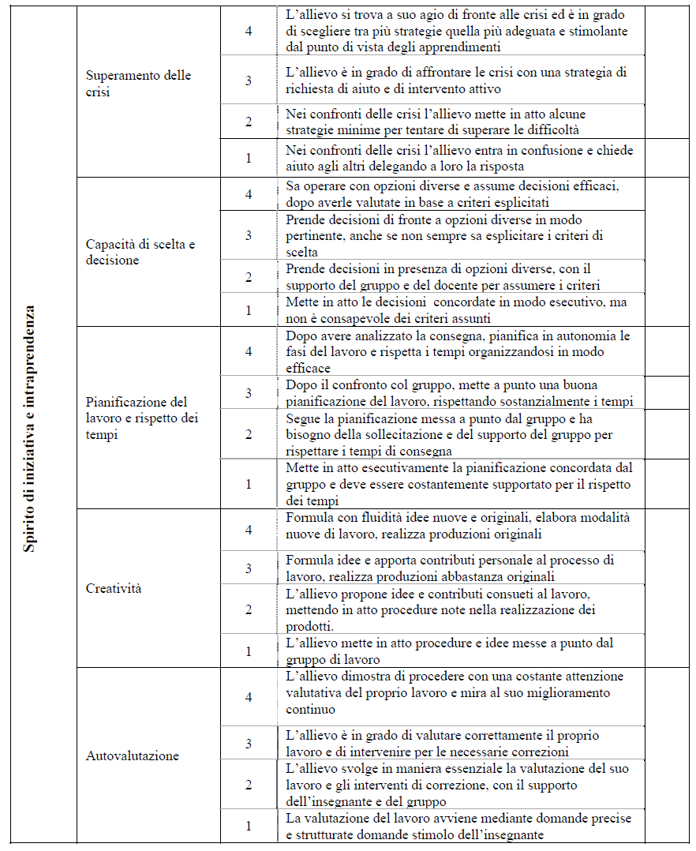

Esempio di rubrica relativo agli elementi specifici della competenza «spirito di iniziativa e intraprendenza» (liv.4 EQF)
Fonte: www.istruzionetreviso.it/.../liceo-uda-PROGETTIAMO-E-PARTIAMO_versione-1.pdf
punteggio

Slide 17
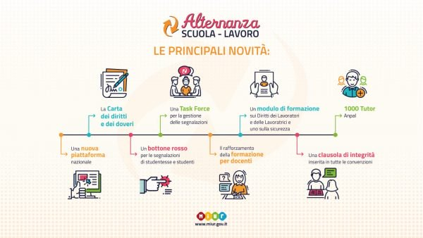
Le novità annunciate dalla Ministra fedeli il 16.12.2017
(fonte: www.MIUR.it)

